Slide 1
A természet által készítve.
Egy kis segítséggel.
Gyógynövény kivonat.
Kristálytiszta alpesi víz.
Nem tartalmaz mesterséges tartósítószert, színezéket vagy cukrokat

Slide 2
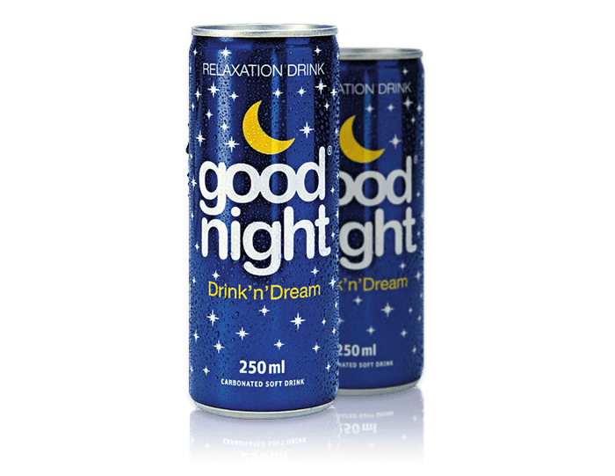
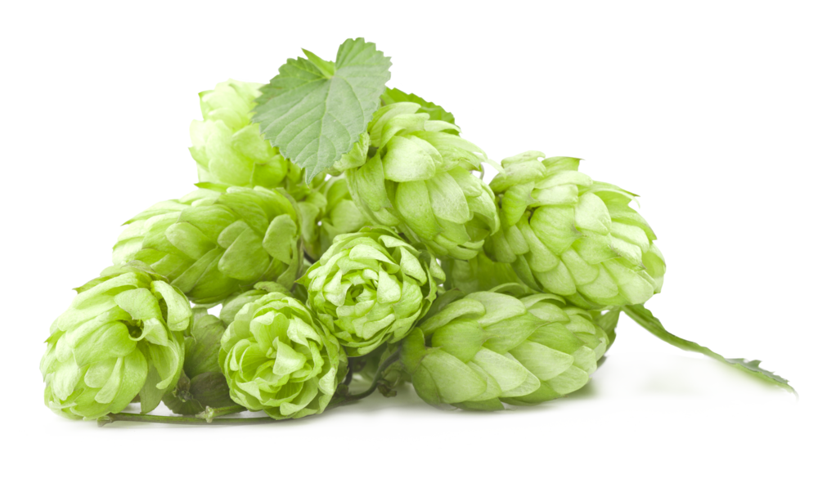
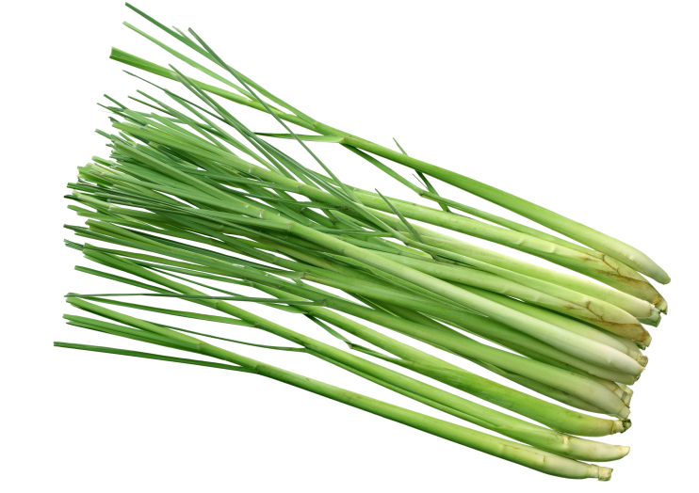
A Good Night Drink.
Egy speciálisan kifejlesztett gyógynövény tartalmú enyhén szénsavas relaxációs ital, mely segít enyhíteni a stresszt és javítja az alvás minőségét.
Az alap összetétel természetes gyógynövény kivonatok és a kristálytiszta alpesi víz.
Két fő alkotója a citromfű és a komló. Ezeket közkedvelten használják régi idők óta, hogy segítsen enyhíteni a stressz és ösztönözze a nyugodt alvást.
Az ital enyhén szénsavas, enyhén édes, különleges kaktuszfüge ízesítéssel.
Nem használunk mesterséges tartósítószereket, színezőanyagokat vagy cukrokat.
Az ital Ausztriában készül.

Slide 3
Good Night Drink Termékleírás és összetevők
Termék neve: GOOD NIGHT® Drink´n´Dream Típus: üdítoital
Adagolás: naponta 1-2 doboz (250ml) lefekvés előtt 30-45 perccel.
Szavatosság: 24 hónap
Aktív összetevők
Citromfű
(Melissa officinalis)
nyugtató gyógynövénynek tartják. Arra használják, hogy
csökkentse a stresszt, szorongást és segítse elő az alvást.
0,08%
Komló
(Humulus lupulus)
jól ismert kesernyés összetevő a söriparban, emellett már régóta használják a tradicionális gyógyászatban főként alvás elősegítésére.
0,02%
További összetevők
Víz
Fruktóz
Citromsav
Aroma
Nátrium-citrát

Slide 4
Good Night Drink tápértéktáblázat
Kalóriatáblázat | 100 ml | 250 ml
Energia (kJ/kcal) | 84/20 | 209/50
Zsír (g) | 0 | 0
- Ebből telitett zsírsav (g) | 0 | 0
Szénhidrát (g) | 5 | 12,5
- Ebből gyümölcs cukor(g) | 5 | 12,5
Fehérje (g) | 0 | 0
Só (g) | 0,02 | 0,05
.

Slide 5
Fő célcsoport
1. Hajszolt, vagy rendszertelen életmódot folytatók
2. Repülőn, vonaton utazók
3. Alvászavarral küzdők
4. Szállodában alvók
5. Menedzserek
6. Sportolók
7. Diákok
.

Slide 6
Ajánlott értékesítési pontok
Fitnesz és Wellness centerek
Bioboltok és gyógyszertárak
Vonat és busz állomások
Bevásárlóközpontok
Élelmiszer boltok
Gyógyszertárak
Hajóállomások
Ital automaták
Repülőterek
10.Benzinkutak
11.Szállodák
.

Slide 7
Good Night Drink térfogat mennyiség és súly
TÉRFOGAT ÉS MENNYISÉG:
Flakon 250 ml trendi slim kivitel
Tálca 24 darab
Euro raklap 108 tálca, 2592 doboz
.
SÚLY:
Flakon 0,275 kg
Tálca 6,60 kg
Euro raklap 727,80 kg

Slide 8
Good Night Drink csomagolás és tárolás
CSOMAGOLÁSI MÉRETEK:
Flakon 5,2 cm x 13,5 cm
Tálca 32,0 cm x 21,0 cm x 13,7 cm
Euro raklap 120,0 cm x 80,0 cm x 123,0 cm
(raklap nélkül)
120,0 cm x 80,0 cm x 139,0 cm (raklappal)
.
TÁROLÁS:
Száraz, napfénytol védett helyen, min 5 °C
max 25 °C hőmérsékleten!

Slide 9
Good Night Drink gyártása
Világszínvonalú berendezés
Teljesen automatikus termelés, mely 35 000 doboz / óra mennyiségre képes.
.

Slide 10
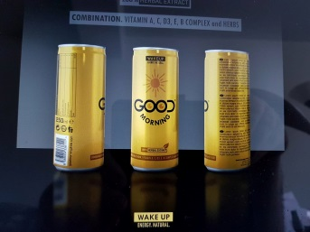
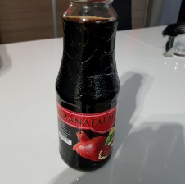
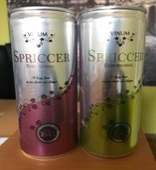
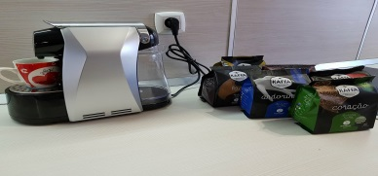
Good Night Drink nettó és bruttó ári
Good Morning 45 x 2000 Euro/250000 palack 0.35 nettó Euro ország nyitó
Good Night 40 x 2000 Euro/150000 palack 0.5 nettó Euro ország nyitó
Herbal Drink 45 x 2000 Euro/250000 palack 0.35 nettó Euro ország nyitó
BTC Drink 45 x 2000 Euro/250000 palack 0.35 nettó Euro ország nyitó
.
Gránátalma Drink 40 x 2000 Euro/30000 palack 3 nettó Euro ország nyitó /100% kóser minősítés/
Fröccs vörös és fehér 45 x 2000 Euro/250000 palack 0.35 nettó Euro ország nyitó
Kávégépek 30 Euró, kapszula 0,3 Euro nettó

